Slide 1

KFZ-Schadenprognose
Automatisierte Kostenschätzung durch NLP und Machine Learning
Oleh Fostii · Anton Dushchak · Bernard Turikumana
InterGeeks · Hochschule Hannover · 2026

Slide 2







Projektübersicht
Ziel: Automatisierte Schadensbewertung bei KFZ-Versicherungen
Multi-Head-Klassifikator (GottBERT)
CNN Bildanalyse
Regressionsmodell
Rekonstruiert strukturierte Schadensfelder aus einer Freitextbeschreibung
Bestimmt Schadensschwere aus einem Foto (3 Klassen)
Schätzt Reparaturkosten aus den extrahierten Feldern
Zielvariable: vehicle_claim
Drei Einstiegspunkte:
CLI
E-Mail-Worker
Web-Dashboard

Slide 3

Datensatz
1.000
40
vehicle_claim
Accident
Description
Einträge
Merkmale
Zielvariable
Die 10 Eingabefelder des Modells
Problem:
Enthält nur strukturierte Felder, aber keinen für das Sprachmodell benötigten Freitext.
Lösung:
Der entwickelte AccidentDescriptionGenerator transformiert Datensatzzeilen in natürliche deutsche Unfallbeschreibungen.
incident_severity
collision_type
auto_make
property_damage
auto_year
witnesses
incident_type
police_report_available
bodily_injuries
number_of_vehicles_involved
⚠ Ausschließlich Testdaten — keine realen Kundendaten. Beträge aus US-Datensatz als EUR-Testwerte.

Slide 4

Datenbereinigung — ETL-Prozess
1
EXTRACT
2
TRANSFORM
3
LOAD
Rohdaten aus dataset.csv einlesen
"?" → NaN ersetzen
Leerspalte _c39 entfernen
Datumsfelder in Date-Objekte umwandeln
Y/N → True/False
Dezimaltrennzeichen bei Prämienfeldern korrigieren
Fortlaufende ID als gemeinsamen Schlüssel erzeugen
Schema anlegen (schema.sql)
Flache CSV → 5 normalisierte Tabellen
kunden · policen · fahrzeuge · unfaelle · schaeden
Verifikation via JOIN über alle 5 Tabellen

Slide 5
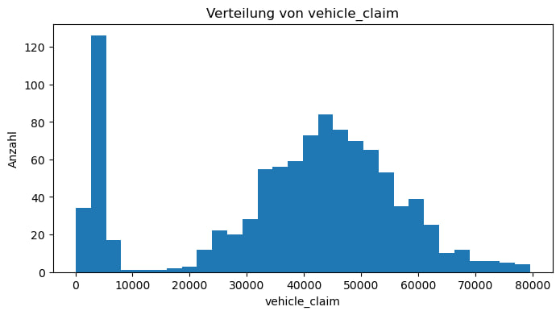
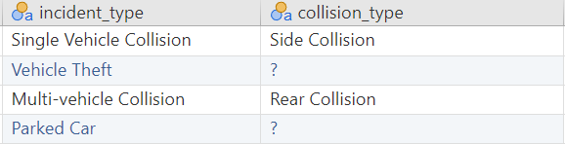
Deskriptive Statistik
37.929 €
Mittelwert
42.100 €
Median
18.886 €
Standardabweichung
collision_type enthält “?” bei Vehicle Theft und Parked Car — kein Datenfehler, sondern strukturell bedingt: ohne Kollision gibt es keinen Kollisionstyp.
Diese Fälle werden als eigene Kategorie NotApplicable kodiert, nicht imputiert.

Slide 6
Bimodale Verteilung
Bimodale Verteilung von vehicle_claim
Die Zielvariable zeigt zwei klar getrennte Gruppen — kein Datenfehler, sondern zwei fundamental verschiedene Schadensszenarien.
Diese Struktur erklärt, warum R² ≈ 0,70 die praktische Obergrenze darstellt.
Gruppe 1 — Kollisionsfälle
Gruppe 2 — Diebstahl / Parked Car
Typischer Bereich: ~44.000–46.000 €
Unfalltypen: Front-, Seiten-,
Mehrfahrzeugkollision
Hoher Schaden durch Karosserie-
und Strukturschäden
Typischer Bereich: ~3.800–4.000 €
Unfalltypen: Vehicle Theft,
Parked Car
Deutlich niedrigerer Schaden —
kein Kollisionsschaden
Mehr reale Trainingsdaten aus beiden Gruppen würden die Modellqualität erheblich verbessern.

Slide 7

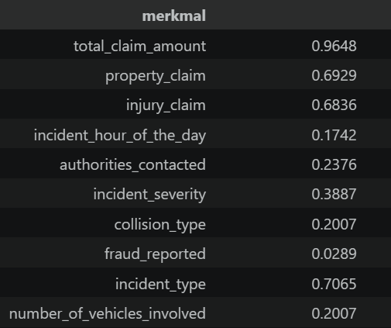
Einflussanalyse
Univariat — Einzeleinfluss
Multivariat — Feature Importance
Numerisch: Spearman-ρ | Kategorial: Eta²
⚠ Leakage entdeckt
total_claim_amount
ρ = 0,96
total_claim_amount: 96,5 % Feature Importance
→ Direkte Summe der Teilschadenbeträge → ausgeschlossen
incident_type
Eta² = 0,71
Nach Ausschluss relevanteste Prädiktoren:
incident_type
incident_severity
property_claim
ρ = 0,69
incident_severity
ρ = 0,39

Slide 8

Zusammenhangsanalyse
Zusammenhangsmaße je Variablentyp
Numerisch – Numerisch
Kategorial – Kategorial
Numerisch – Kategorial
Spearman-ρ
−1 … +1
Cramér's V
0 … 1
Eta²
0 … 1
Stärkste Korrelation (Leakage)
Strukturelle Abhängigkeit
Visualisierungen
total_claim_amount ↔ vehicle_claim:
ρ = 0,98
Direkte arithmetische Abhängigkeit — ausgeschlossen
incident_type ↔ collision_type:
hohe Cramér's V
Multikollinearität — gemeinsame Modellnutzung kritisch
Spearman-Heatmap (numerisch)
Cramér's V-Heatmap (kategorial)
Vollständige Korrelationsmatrix

Slide 9
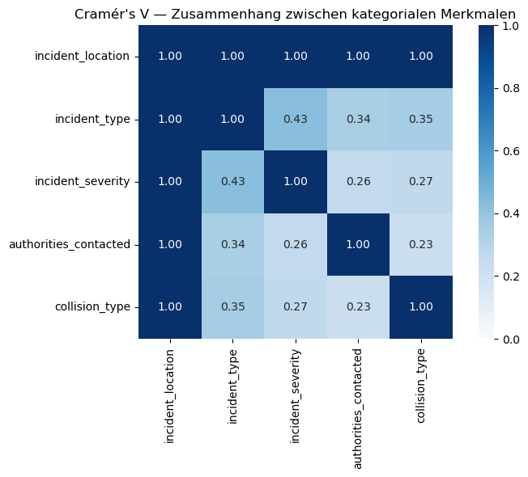
incident_location – quasi-eindeutiger Identifikator

Slide 10
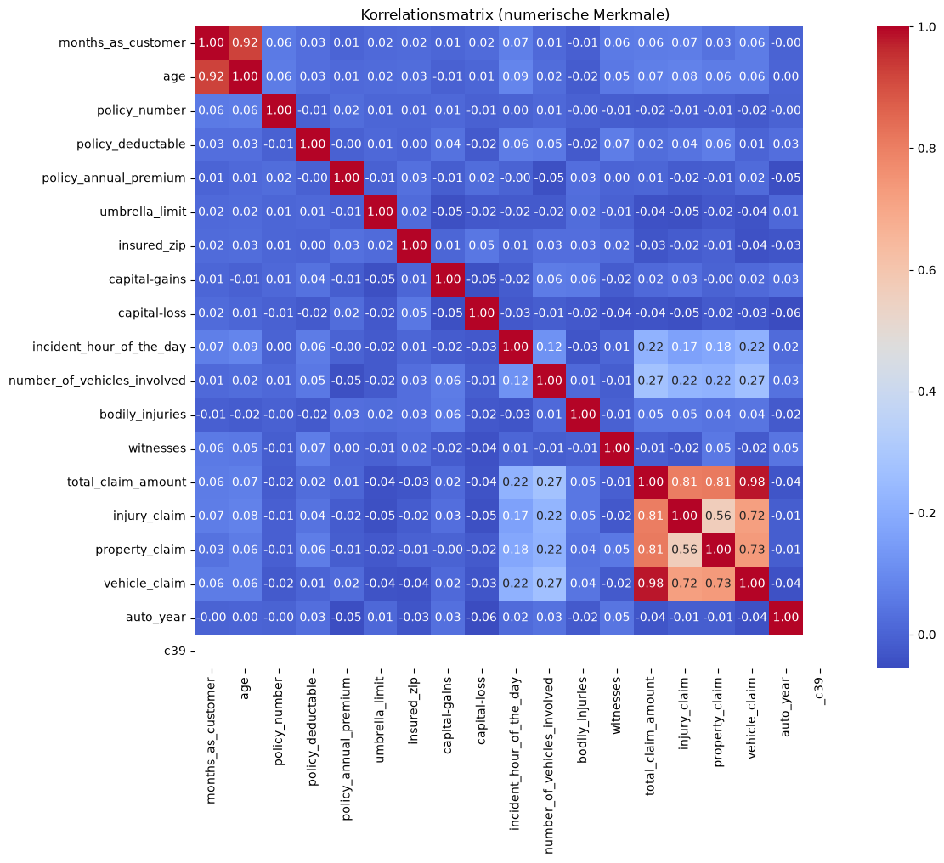
months_as_customer und age - Multikollinearitat

Slide 11
Hypothesentest
Signifikanzniveau α = 0,05
Test 1 — incident_severity → vehicle_claim
H₀: Der Schweregrad hat keinen Einfluss auf die Schadenhöhe
Voraussetzungsprüfung: Shapiro-Wilk + Levene → nicht normalverteilt → Kruskal-Wallis-Test
→ incident_severity hat hochsignifikanten Einfluss
H = 243,46 | p < 0,001 | Eta² = 0,39
H₀ abgelehnt ✓
Der Schweregrad des Unfalls erklärt allein fast 40 % der Unterschiede in der Schadenhöhe.

Slide 12
Multi-Head-Klassifikation (NLP)
Architektur
Einschränkung & Lösung
Das Modell benötigt mindestens 5.000 Trainingsbeispiele.
Da der Originaldatensatz nur 1.000 Zeilen und wenige Fahrzeugtypen enthielt, wurde er durch einen Fahrzeugkatalog erweitert und um synthetische Daten ergänzt.
Freitext
“Mein Name ist Anton“
Mein -> [-0.45, 0.83, 0.11, ..., 0.29 ]
Name -> [ 0.77, -0.12, 0.43, ..., -0.51 ]
ist -> [ 0.21, 0.55, -0.08, ..., 0.14 ]
Anton -> [-0.66, 0.31, 0.92, ..., -0.23 ]
gottbert-base (RoBERTa)
vehicle_dataset
year make model
einzigartige Werte 34(1992-2026) 65 >1000
N = 11543
Mean Pooling
[0.28, -0.06, 0.41, -0.33, ..., 0.17]
10 × Klassifikationskopf
Head_1 -> Klasse 0 (97 %)
Head_2 -> Klasse 1 (74 %)
...
Strukturierte Schadensfelder

Slide 13
Textgenerierung für das Multi-Head-Modell
Problem
Der Originaldatensatz enthält ausschließlich strukturierte Felder — keinen Freitext. Das Multi-Head-Modell benötigt aber deutschsprachige Unfallbeschreibungen zum Training.
Lösung — AccidentDescriptionGenerator
Transformiert jede Datensatzzeile automatisch in eine natürliche deutsche Unfallbeschreibung inklusive der zugehörigen Labels für alle 10 Zielfelder.
4 Detailgrade
Variable Satz-reihenfolge
Zufällige Extras
10 Zielfelder
minimal · normal
detailed · noisy
Strategie-Logik für
Fahrzeugplatzierung
Wetter, Tageszeit,
Airbags, Zeugen
Feldspezifische
Generierungsregeln
Aus 1.000 Datensatzzeilen entstehen so tausende unterschiedliche Textvarianten — das Modell lernt echte sprachliche Vielfalt, nicht ein fixes Template.

Slide 14
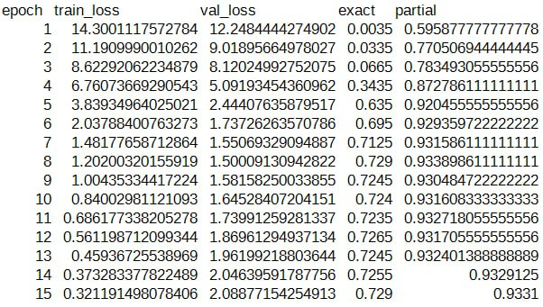
Ergebnisse — Multi-Head
Multi-Head-Modell (GottBERT)
Basis: uklfr/gottbert-base (deutsches RoBERTa)
10 parallele Klassifikationsköpfe
Metriken
partial_score — Anteil korrekt vorhergesagter Felder pro Sample
exact_match — alle 10 Felder korrekt
Trainingsparameter
Batch 16 · lr 2e-5 · 15 Epochen
AdamW · Warmup-Scheduler
≥ 5.000 Beispiele (synthetisch generiert)
Max. 256 Token
Nur Deutsch
Overfittin betrifft die Konfidenz der Vorhersagen,
nicht die Klassifikationsgenauigkeit.

Slide 15

Modellvergleich Regression
5-fache Kreuzvalidierung · ~1.000 Zeilen
Modell
R² Ø
R² Std
MAE Ø
RandomForest (eingesetzt)
0,697
0,023
7.656 €
XGBoost (Standard)
0,642
0,026
8.483 €
CatBoost
0,698
0,022
7.683 €
XGBoost (getunt)
0,697
0,021
7.831 €
RandomForest gewählt: R² ≈ 0,70 ohne Hyperparameter-Tuning erreichbar. MAE ~7.700 € ≈ 18 % relativer Fehler.

Slide 16
Regressionsmodell
RandomForestRegressor
Validierte Metriken (5-fache CV)
Trainingsdaten aus PostgreSQL (nicht CSV)
Leakage-Felder ausgeschlossen
OneHotEncoder Teil der gespeicherten Pipeline
Inferenz: rohe, unkodierte Eingabewerte
Smoke-Test: Kollision vs. Diebstahl
0,697
7.656 €
R²
MAE
Smoke-Test Ergebnisse
Kollision: ~44.000–46.000 €
Diebstahl / Parked Car: ~3.800–4.000 €
MAE ~7.700 € ≈ 18 % relativer Fehler

Slide 17
Datenbankarchitektur
PostgreSQL · SQLAlchemy · psycopg2
6 Stammdatentabellen
4 Pipeline-Ergebnistabellen
kunden
anfragen
policen
multihead_ergebnisse
fahrzeuge
cnn_ergebnisse
unfaelle
regression_ergebnisse
schaeden
fahrzeug_katalog
Zugangsdaten ausschließlich über Umgebungsvariablen — keine fest codierten Secrets

Slide 18
Ergebnisse — CNN
CNN-Bildanalyse (MobileNetV2)
Basis: MobileNetV2, vortrainiert auf ImageNet
Transfer Learning — nur Kopf trainiert
Test-Accuracy: ~72 %
3 Schadensklassen:
01-minor — Kratzer, kleine Dellen
02-moderate — Karosserieverformung
03-severe — Strukturschäden, Totalverlust
Epochs 10 · Batch 32

Slide 19

Webanwendung — Dashboard
streamlit run app/dashboard.py → http://localhost:8501
Eingabe
Ergebnis
Zwei Spalten:
• Links: Freitexteingabe (Schadensmeldung)
• Rechts: Foto-Upload (JPG/PNG) mit sofortiger Vorschau
• Klick auf "Prognose erstellen"
• Extrahierte Felder als Tabelle
• Schadensschwere aus Text und Foto
• Konfidenzwerte je Quelle
• Kostenschätzung als Kennzahl
Interaktives Vergleichsdiagramm (Plotly)
Prognose vs. historische Mittelwerte je Schweregrad · Pipeline einmalig geladen (@cache_resource)

Slide 20

Systemarchitektur
CLI
main.py
E-Mail
Worker
Streamlit
Dashboard
Zentrale Pipeline (src/services/pipeline.py)
Multi-Head
Modell
CNN
Bildanalyse
Regressions-
modell
Datenbank
SOLID: SRP — Pipeline nur für Orchestrierung · DIP — Repository-Interface, kein direkter DB-Code

Slide 21

Pipeline-Ablauf
1
Anfrage speichern
Rohanfrage in DB → request_id
2
Multi-Head (Text)
Felder + Schadensschwere + Konfidenz
3
CNN (Foto)
Schadensschwere + Konfidenz
(optional — überspringbar)
4
Schwere-Fusion
Höhere Konfidenz gewinnt
Foto gewinnt bei Gleichstand
5
Regression
vehicle_claim aus Feldern schätzen

Slide 22



Deployment
requirements.txt
12 Pakete: streamlit · plotly · sqlalchemy · tensorflow · torch · transformers · scikit-learn · pandas · numpy · psycopg2-binary · pillow · python-dotenv
Konfiguration
Alle Zugangsdaten über Umgebungsvariablen — keine fest codierten Secrets
DB + E-Mail vollständig konfigurierbar
Modellgewichte
Drei unabhängige Einstiegspunkte: python main.py · python -m src.automation.email_worker · streamlit run app/dashboard.py

Slide 23
Reflexion: Projektverlauf & Agile
Was gut funktioniert hat
Herausforderungen
• SOLID-Prinzipien → isoliertes Testen der Stufen
• Transfer Learning (CNN) → erhebliche Zeitersparnis
• PostgreSQL-Normalisierung → keine Redundanzprobleme
• Pre-Commit-Hooks → stabile Codequalität
• Multi-Head: ≥5.000 Daten nötig → synthetisch generiert
• SMTP-Antwortversand noch nicht vollständig getestet
• XGBoost-Tuning ohne GPU zeitaufwändig
• "?" als Platzhalterwert konsistent behandeln
• vehicle_claim bimodal → erschwert Regression,
R² ≈ 0,70 praktische Obergrenze,
mehr reale Daten erforderlich

Slide 24

Was hätte man verbessern können?
Asynchronität
Die Pipeline blockiert aktuell bei jeder Anfrage, bis alle Modelle durchgelaufen sind. Asynchrone Verarbeitung würde mehrere Anfragen parallel ermöglichen und das Dashboard reaktionsfähiger machen.
Warteschlange
Der E-Mail-Worker verarbeitet Nachrichten sequenziell in einer einfachen Schleife. Eine Nachrichtenwarteschlange würde Lastspitzen abfedern und Fehlerwiederholung ermöglichen.
Docker-Deployment
Dockerfile und docker-compose.yml fehlen noch im Repository. Eine vollständige Containerisierung würde das System reproduzierbar, portabel und ohne manuelle Abhängigkeitsinstallation deploybar machen.

